Slide 1

新人串讲
Paddle静态图学习笔记
王欢
2020年6月11日

Slide 2
目 录
CONTENTS
01
Paddle概览
02
编译时
03
运行时Executor
04
运行时PE
05
Paddle中的优化

Slide 3
目 录
CONTENTS
01
Paddle概览
02
编译时
03
运行时Executor
04
运行时PE
05
Paddle中的优化

Slide 4
Paddle概览
我对Paddle的理解
Paddle是一个优秀的深度学习核心框架，让深度学习应用开发者，能够专注于应用侧的耕耘，而减少开发者们对底层算法、调度、硬件的重复劳动，解放生产力：
API友好，表达能力灵活、强大
支持丰富的模型、算法
能够将模型转义成合理的计算机表达
能够调度硬件完成计算
能够不断改进、优化，更快的完成训练
充分考虑可扩展性，以不断增添新模型、新算法
可存储、可加载、可预测
我们团队为此而耕耘

Slide 5
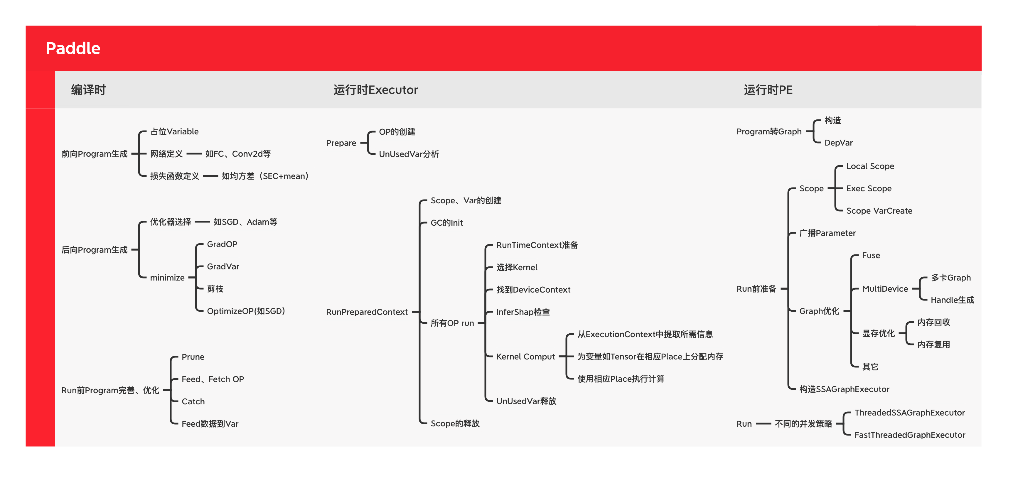
Paddle概览

Slide 6
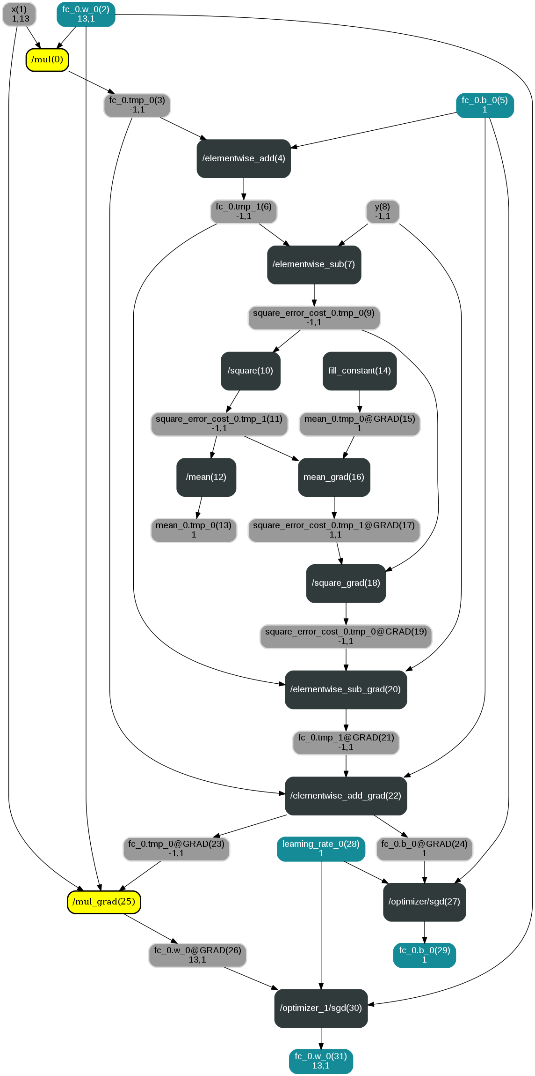
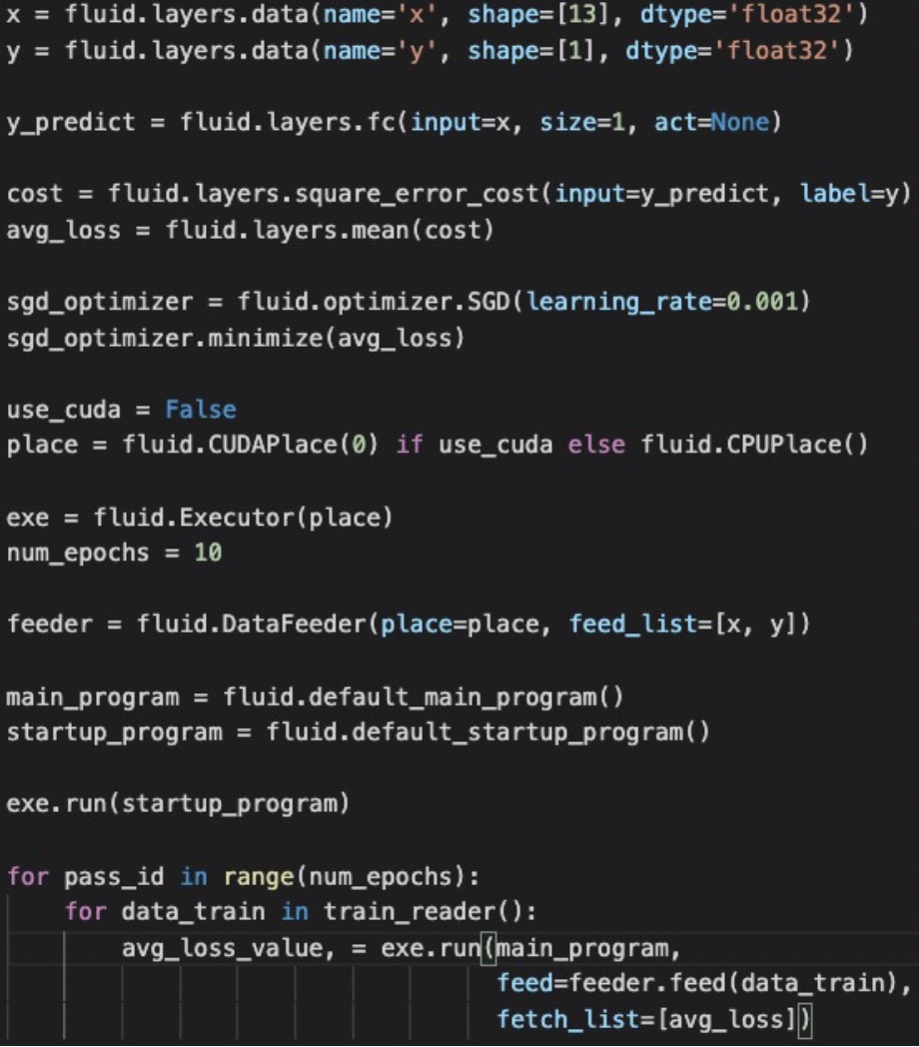
Paddle概览——编译时
编译时的任务是构造Program
输入：用户的网络定义
输出：ProgramDesc

Slide 7
Paddle概览——编译时
ProgramDesc是网络模型的一种表达方式
ProgramDesc由N个BlockDesc组成，Block0代表主程序块，Block1~Blockn分别代表子程序块（if、while）
BlockDesc由Vector<OpDesc>和Vector<VarDesc>组成——点
OpDesc中有inputs、outpus存储了Var的Name——边
因此ProgramDesc是存有模型执行充足信息的、隐晦的图的表达。
ProgramDesc中的Op按执行先后顺序存储
default_main_program
block 0
vars
ops
vars@GRAD
X
mul
mean_0.tmp_0
@GRAD
fc_0.w_0
elementwise_add
mean
fc_0.tmp_1
@GRAD
fc_0.tmp_0
fill_constant
fc_0.b_0
mean_grad
fc_0.b_0@GRAD
fc_0.tmp_1
elementwise
_add_grad
mean_0.
tmp_0
fc_0.tmp_0
@GRAD
mul_grad
learning_rate_0
sgd
sgd
fc_0.w_0@GRAD

Slide 8
Paddle概览——运行时
运行时 负责调配CPU、GPU、内存、显存，完成Program的执行
运行时通常执行两个Program：1）StartupProgram负责Parameter的初始化，2）MainProgram负责训练
（对于训练）Exe.Run的输入：1）MainProgram；2）初始化好的Parameter；3）Feed Var；
（对于训练）Exe.Run的输出：1）训练好的Parameter；2）用户Fetch的数据；
Executor
循序的执行所有OP，完成训练
通常CPU负责执行前环境准备，GPU负责数据计算
Executor中CPU是单线程的，GPU是单卡的
PE
将Program转换为Graph
对Graph进行优化
多CPU、多GPU运行

Slide 9
目 录
CONTENTS
01
Paddle概览
02
编译时
03
运行时Executor
04
运行时PE
05
Paddle中的优化

Slide 10
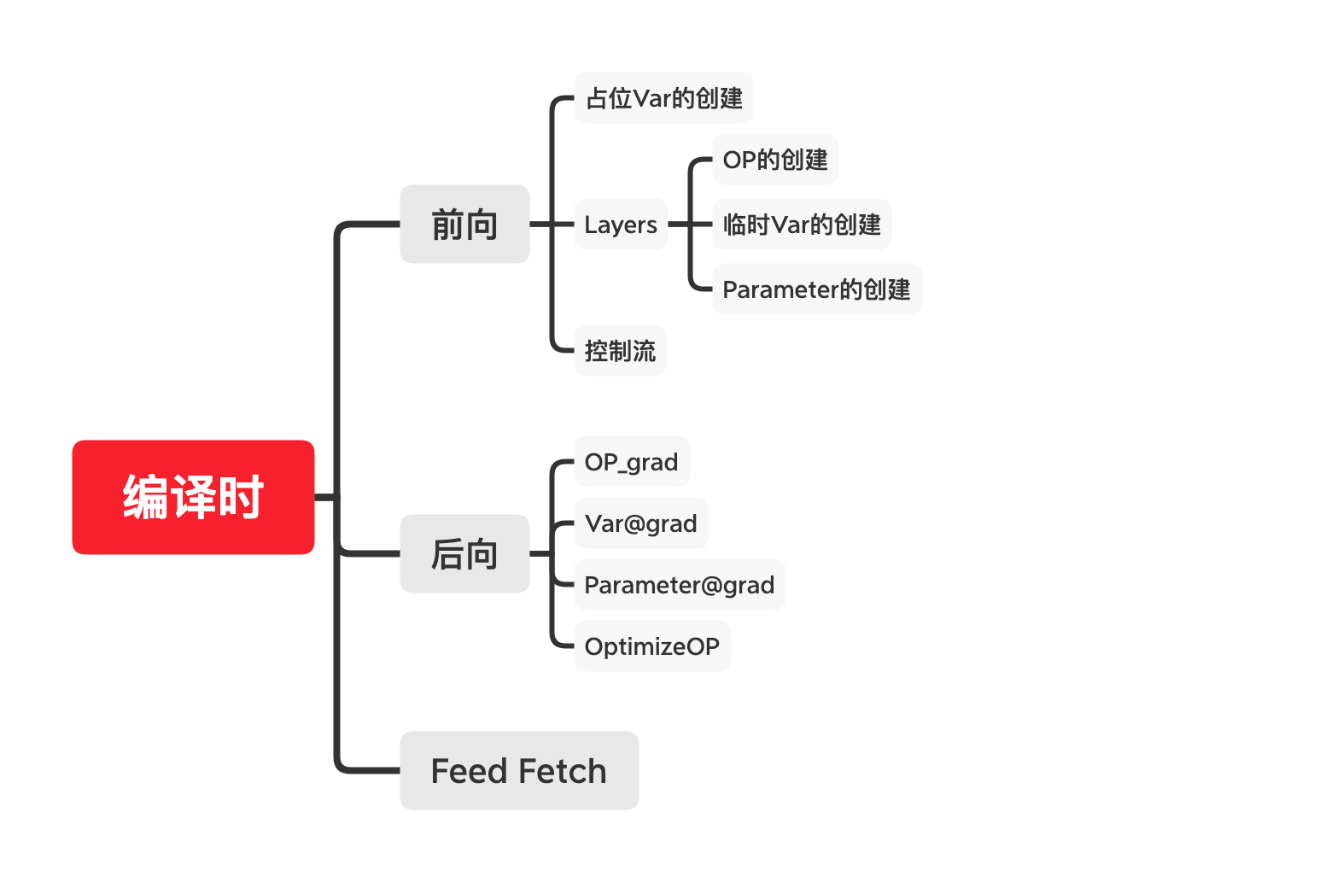
编译时
编译时的任务是构造Program
输入：用户的网络定义
输出：ProgramDesc

Slide 11
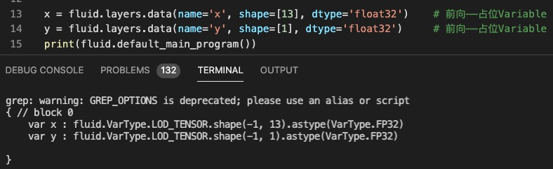
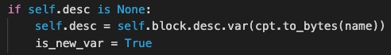
编译时——前向——占位Var
占位Var通常用于描述模型的输入，因为定义网络时还没有输入数据，通过占位Var代表
占位Var定义在GlobalBlock（Block0）中
通过调用C++的var函数，创建一个C++VarDesc，自然VarDesc也就Append（放）到了Block中
注：
pybind11是众多Python调用C++的方法之一。pybind11使用比较简单，对C++11的支持也很好。Paddle使用pybind11完成Python调用C++内核。
Paddle的C++内核会被编译成core.so，Python端可通过core.XXX接口进行调用。
Python中的Variable、Block分别持有一个C++的VarDesc 、BlockDesc对象，放在self.desc中。通过self.desc可以调用C++Desc的方法。

Slide 12
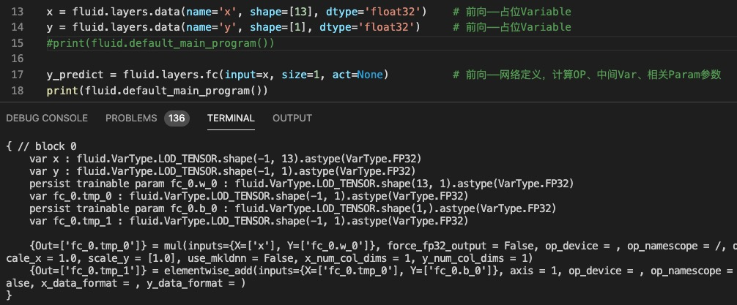
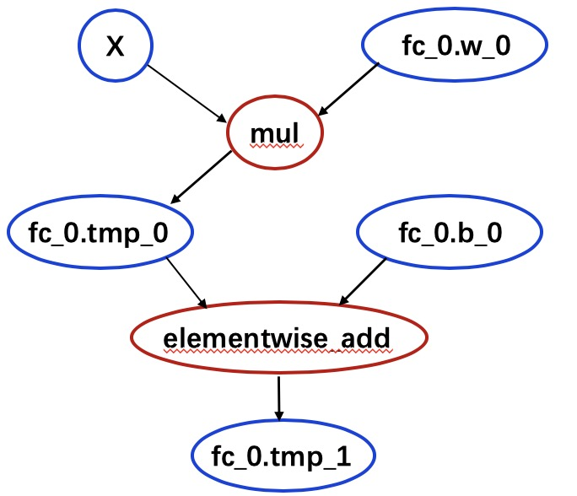
编译时——前向——Layer
Layer表示一个独立的计算逻辑，Paddle定义了大量的layers，如fc、conv2d、mean、relu等等
每个layer，负责一个前向计算逻辑的Program的生成。将相应的OP、临时Var、Parameter Append到相应的Block中
OP。fc提供OP的信息，通过helper，在Block中调用C++BlockDesc创建Opdesc，并通过Operator构造过程完善OpDesc
临时Var。用于OP与OP之间的数据传递。临时Var的创建与占位Var基本一致。临时Var的stop_gradient为False。
Parameter。是一种特殊的Var。他需要在StartupProgram和MainProgram分别创建一个VarDesc。而且StartupProgram在创建VarDesc同时，还回为其创建初始化OP。
举例：fc函数的前向执行
fc函数后的Program”成果“

Slide 13
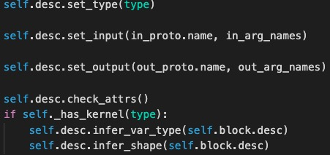
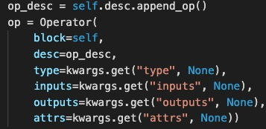
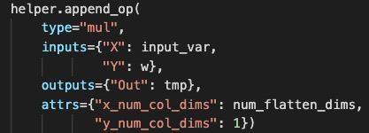
编译时——前向——Layer
Layer表示一个独立的计算逻辑，Paddle定义了大量的layers，如fc、conv2d、mean、relu等等
每个layer，负责一个前向计算逻辑的Program的生成。将相应的OP、临时Var、Parameter Append到相应的Block中
OP。fc提供OP的信息，通过helper，在Block中调用C++BlockDesc创建Opdesc，并通过Operator构造过程完善OpDesc
临时Var。用于OP与OP之间的数据传递。临时Var的创建与占位Var基本一致。临时Var的stop_gradient为False。
Parameter。是一种特殊的Var。他需要在StartupProgram和MainProgram分别创建一个VarDesc。而且StartupProgram在创建VarDesc同时，还回为其创建初始化OP。
举例：fc函数的前向执行
1）fc调用helper，提供OP信息
2）helper调用block，由C++创建OpDesc
3）Operator构造函数完善OpDesc

Slide 14
编译时——前向——Layer
Layer表示一个独立的计算逻辑，Paddle定义了大量的layers，如fc、conv2d、mean、relu等等
每个layer，负责一个前向计算逻辑的Program的生成。将相应的OP、临时Var、Parameter Append到相应的Block中
OP。fc提供OP的信息，通过helper，在Block中调用C++BlockDesc创建Opdesc，并通过Operator构造过程完善OpDesc
临时Var。用于OP与OP之间的数据传递。临时Var的创建与占位Var基本一致。临时Var的stop_gradient为False。
Parameter。是一种特殊的Var。他需要在StartupProgram和MainProgram分别创建一个VarDesc。而且StartupProgram在创建VarDesc同时，还回为其创建初始化OP。
关于stop_gradient的说明：
stop_gradient代表是否需要计算反向Var。
临时Var，作为计算的中间变量，反向过程中传递了“期望的参数调整程度”，因此为False。
占位Var，代表的是训练原始数据，计算Grad无意义，因为为True。
Parameter，作为最终训练的”成功”，必然stop_gradient为False。

Slide 15
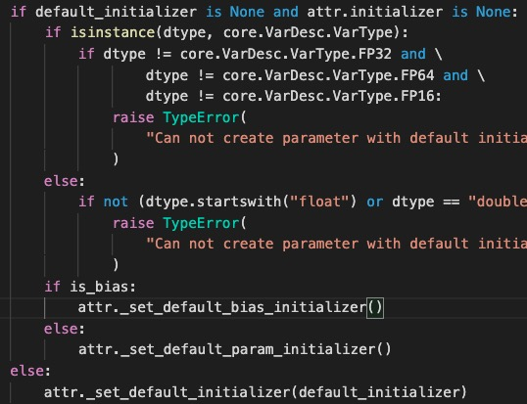
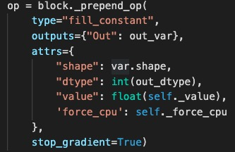
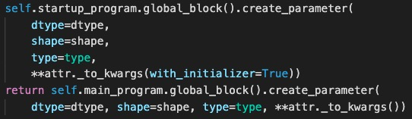
编译时——前向——Layer
Layer表示一个独立的计算逻辑，Paddle定义了大量的layers，如fc、conv2d、mean、relu等等
每个layer，负责一个前向计算逻辑的Program的生成。将相应的OP、临时Var、Parameter Append到相应的Block中
OP。fc提供OP的信息，通过helper，在Block中调用C++BlockDesc创建Opdesc，并通过Operator构造过程完善OpDesc
临时Var。用于OP与OP之间的数据传递。临时Var的创建与占位Var基本一致。临时Var的stop_gradient为False。
Parameter。是一种特殊的Var。他需要在StartupProgram和MainProgram分别创建一个VarDesc。而且StartupProgram在创建VarDesc同时，还回为其创建初始化OP。
1）helper提前准备好Param initializer
2）helper调用两个Program创建Parameter，为StartupProgram传递了initializer
3）initializer.py中的constantInitializer举例

Slide 16
编译时——前向——Layer
Layer表示一个独立的计算逻辑，Paddle定义了大量的layers，如fc、conv2d、mean、relu等等
每个layer，负责一个前向计算逻辑的Program的生成。将相应的OP、临时Var、Parameter Append到相应的Block中
OP。fc提供OP的信息，通过helper，在Block中调用C++BlockDesc创建Opdesc，并通过Operator构造过程完善OpDesc
临时Var。用于OP与OP之间的数据传递。临时Var的创建与占位Var基本一致。临时Var的stop_gradient为False。
Parameter。是一种特殊的Var。他需要在StartupProgram和MainProgram分别创建一个VarDesc。而且StartupProgram在创建VarDesc同时，还回为其创建初始化OP。
问题1：为什么用StartupProgram初始化Parameter，在MainProgram中创建初始化OP不行吗？
——MainProgram会被循环执行多次，而Parameter只能被初始化一次
问题2：StartupProgram、MainProgram中分别创建了一个Parameter的VarDesc，那执行的时候怎么用一段内存？
——exe.run时，需要向Executor提供Scope。StartupProgram、MainProgram均提供的是GlobalScope。因此StartupProgram将Parameter初始化到GlobalScope中，MainProgram再继续使用GlobalScope。

Slide 17
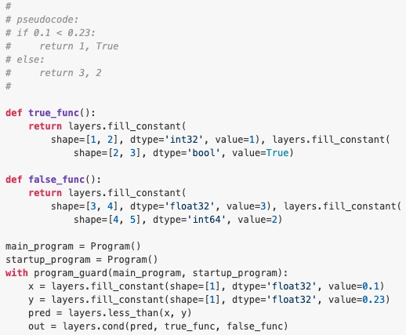
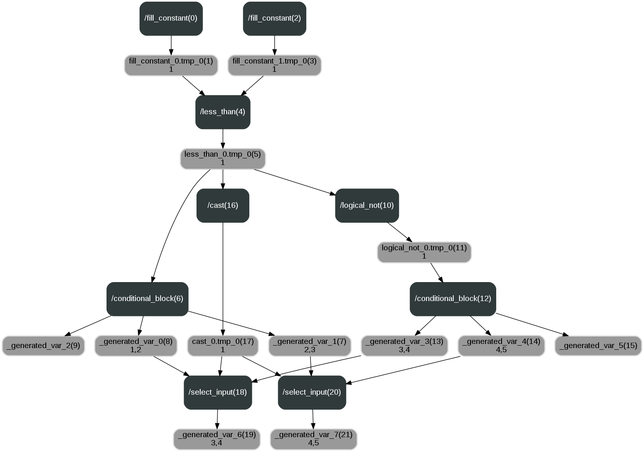
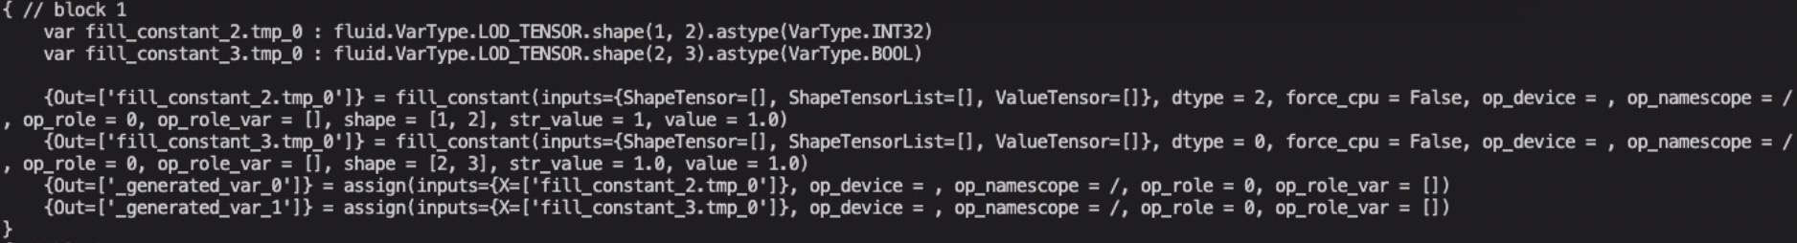
编译时——前向——控制流
控制流用于在训练、预测中动态控制程序走向，如IfElse、Switch、While、cond、case、while_loop
控制流会为其控制程序块创建子Block。子Block的最终输出，会指向父Block中的Var
cast OP把bool类型转成int32类型，干嘛用的？没看懂
Block0
Block1
Block2
输出Var

Slide 18
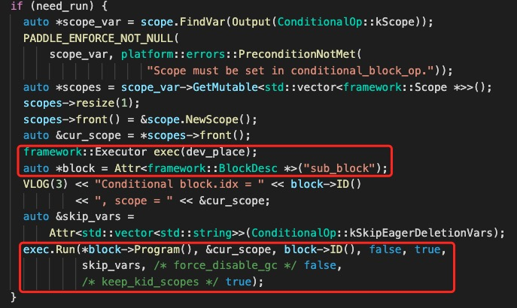
编译时——前向——控制流
控制流用于在训练、预测中动态控制程序走向，如IfElse、Switch、While、cond、case、while_loop
OpRun BlockID:Op的Attr中持有sub_block的BlockDesc，BlockDesc中有blockid
OpRun Executor:OP会创建一个新的Executor对blockid对应的Block进行Run
OpRun 性能问题:sub_block的OP、UnusedVar、Variable（Scope）都是每次运行，每次构造的！

Slide 19
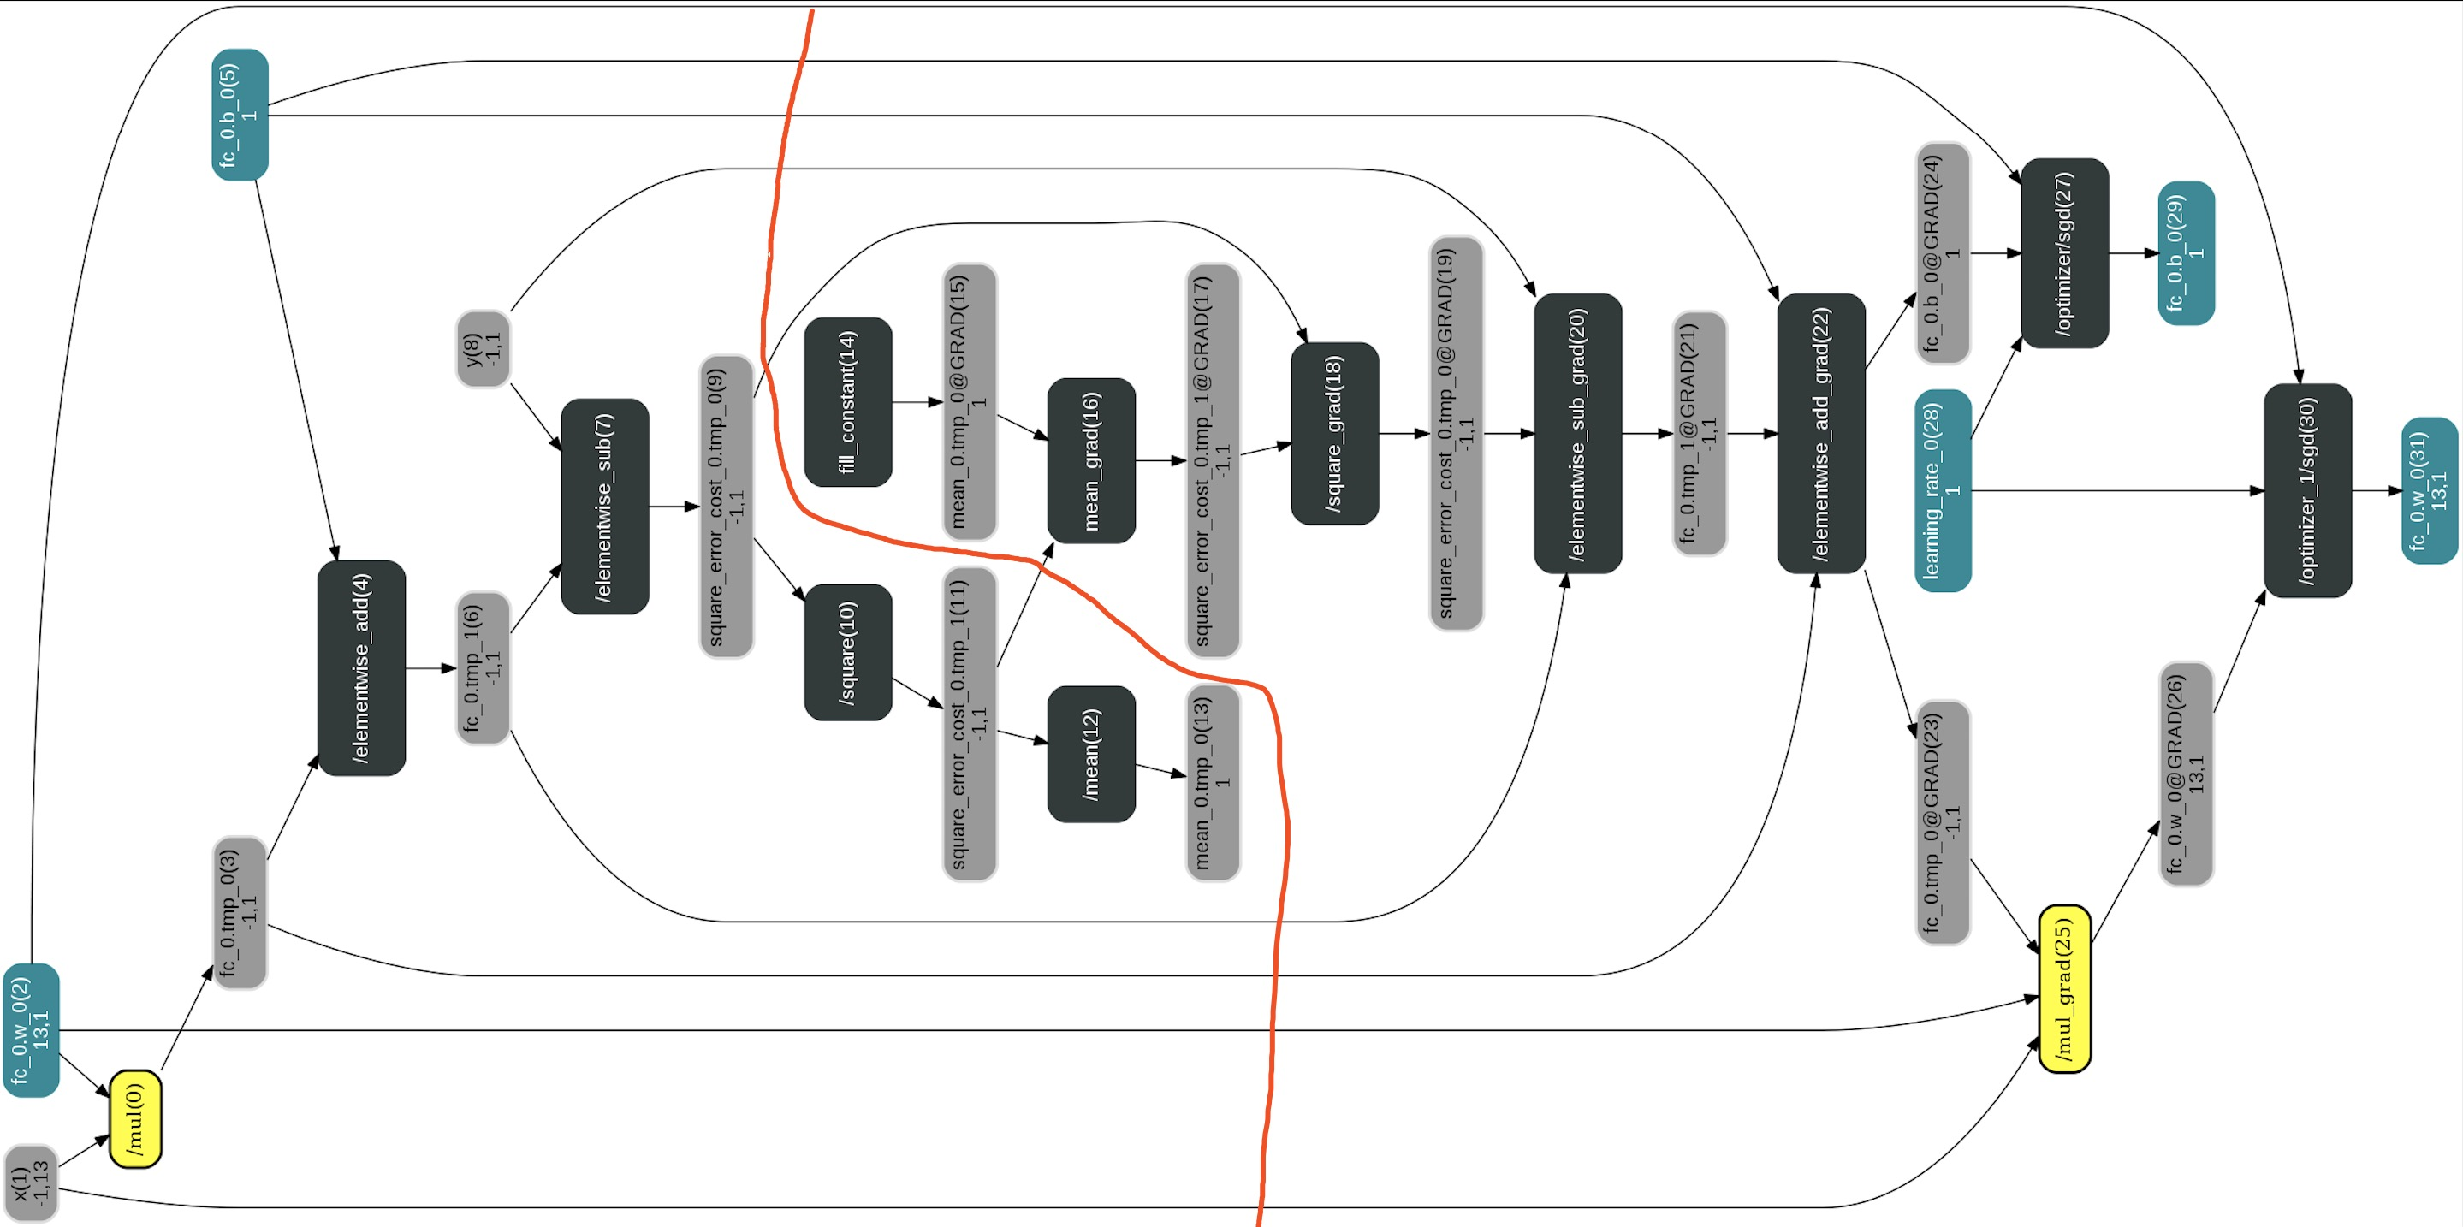
编译时——反向
反向的任务是根据前向生成的Program，自动生成：op_grad、Var@grad、Param@grad、optimizerOp
前向
反向

Slide 20
编译时——反向
Step1:生成常量参数1
前向
反向

Slide 21
编译时——反向
Step2：根据lossvar开始，为所有OP创建OP_grad
前向
反向
OP3_grad
OP5_grad
OP4_grad
OP2_grad
OP3
OP4
OP2
OP5
lossvar
OP1
OP1_grad

Slide 22
编译时——反向
Step3：根据反向OP结合no_grad_set,生成Var@grad 、Parameter@grad 。这可能引发OP的优化
no_grad_set = 用户提供的 + not trainable + stop_gradient
前向
反向
OP3_grad
OP5_grad
OP4_grad
OP2_grad
OP3
OP4
OP2
OP5
lossvar
OP1
OP1_grad

Slide 23
编译时——反向
Step4：根据Parameter和Parameter@grad，调用用户选择的优化器，如SGD，创建optimizerOp
前向
反向

Slide 24
编译时——反向
疑问：假如可以，在前向之后先Fuse（Pass），再生成反向会不会好一些？

Slide 25
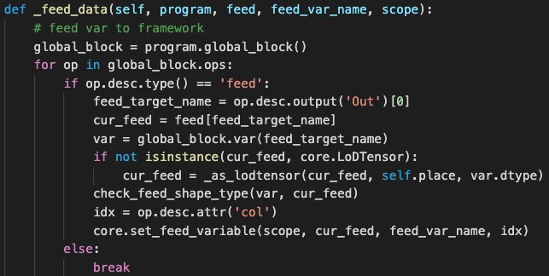
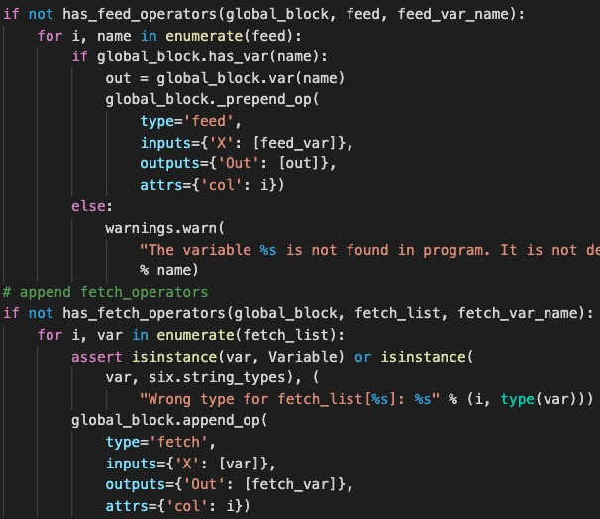
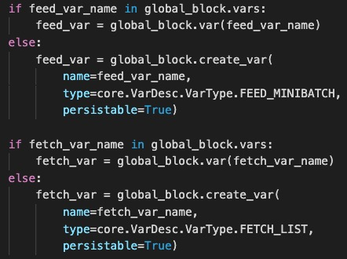
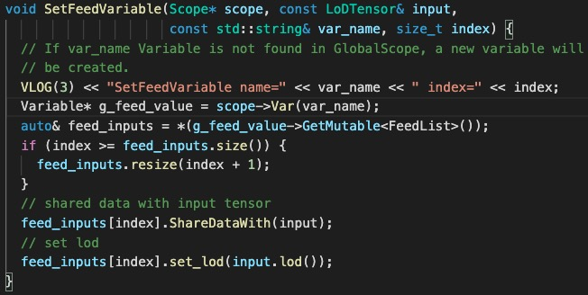
编译时——FeedOP、FetchOP的添加
Col1
X
Col2
Y
feed
feedop1
fc_0.w_0
fc_0.b_0
X
feedop2
fc
fc_0.tmp_1
Y
Run之前，有两类Var是准备好数据的：
Parameter由StartupProgram初始化好
FeedVar由用户初始化好，由框架Share到Var中
mean
loss
xx_grad
fetchop
…
fetch

Slide 26
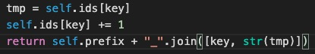
编译时——其它补充——Var的唯一取名
Var在Program中需要有唯一的名字，以确保描述无二义性
占位Var，由以用户取名为准。如果用户定义了2个占位Var，名字相同。那么在Program中将只有一个
Layers，自身有一个唯一名字，如fc_0,fc_1,mean_0。其中fc为原名，_0为框架补加的唯一id。
唯一id由UniqueNameGenerator提供
Layers内定义的Var、Parameter，以layers的名字为自己名字的开头，如fc_0.w_0,其中fc_0.w为原名，_0为框架补加id

Slide 27
编译时
总结：通过以下三步，则完成了编译时的Program构造
用户定义前向
框架自动生成反向
框架补充FeedVar、FetchVar、FeedOP、FetchOp

Slide 28
目 录
CONTENTS
01
Paddle概览
02
编译时
03
运行时Executor
04
运行时PE
05
Paddle中的优化

Slide 29
运行时Executor
运行时负责完成计算：
输入：1）MainProgram；2）初始化好的Parameter；3）Feed Var；
输出：1）训练好的Parameter；2）用户Fetch的数据；
核心工作：
1）计算前的环境准备
2）逐个执行OP

Slide 30
运行时Executor——Run
Executor Run的过程如下：
创建OP
构造UnusedVars
构造Scoep
循环执行OP
释放Scope

Slide 31
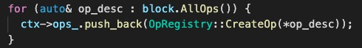
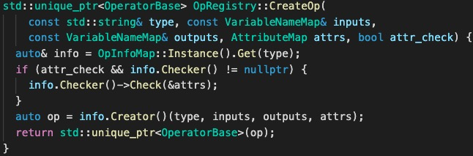
运行时Executor——Run
1）循环遍历所有Desc，通过OpRegistry创建OP
Executor Run的过程如下：
创建OP
构造UnusedVars
构造Scoep
循环执行OP
释放Scope
2）通过type在OpInfoMap中拿到OpInfo，通过OpInfo完成Create
OpInfoMap的核心成员变量是下图中的map_

Slide 32
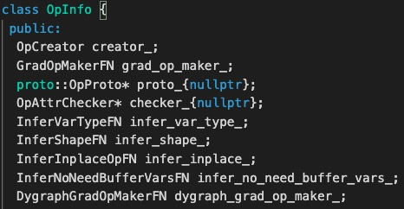
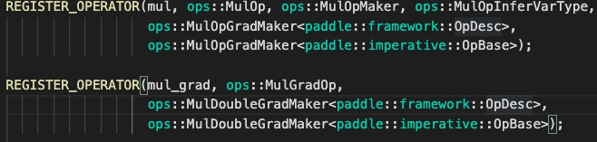
运行时Executor——Run
Executor Run的过程如下：
创建OP
构造UnusedVars
构造Scoep
循环执行OP
释放Scope
3）OpInfo是框架提前注册好的，里面包含OP创建所需的所有“工具”
4）Op的注册管理就是把OpInfo构造好，Insert到map_中去
对于特定OP，不一定实现OpInfo的所有“工具”，Paddle提供了很好的注册宏，让注册变得非常简单

Slide 33
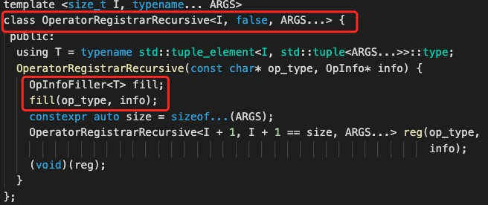
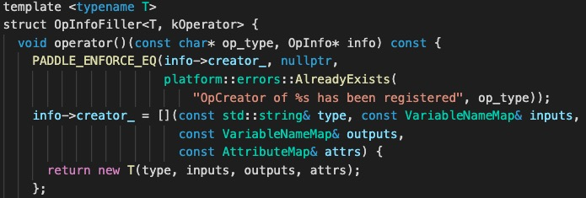
运行时Executor——Run
Executor Run的过程如下：
创建OP
构造UnusedVars
构造Scoep
循环执行OP
释放Scope
5）OpInfo的填充，利用C++模板元编程技巧，模板参数匹配，递归调用，每次匹配用户传递的一个参数，找到对应的Filler填充OpInfo中的一项

Slide 34
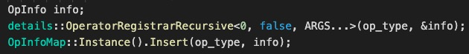
运行时Executor——Run
Executor Run的过程如下：
创建OP
构造UnusedVars
构造Scoep
循环执行OP
释放Scope
6）在整个OpInfo构造好后，insert到map_中

Slide 35
运行时Executor——Run
Executor Run的过程如下：
创建OP
构造UnusedVars
构造Scoep
循环执行OP
释放Scope
1）UnusedVars含义是：当某个OP执行完后，对应的Vars后面不再需要了
2）UnUsedVars构造：只需要遍历OP，标记Var的最后使用OP，再转义成UnUsedVars的map格式即可
3）有些Vars是不能被提前释放的：
Fetch的Var。在Run结束后，用户还要用
Persistable的。基本都是Parameter，需要保留
控制流前向Block中，可能有些变量在反向Block中会用到。即使前向Block中的OP用完，也还需要保留。
只有这3种类型可以提前释放： LOD_TENSOR、SELECTED_ROWS、LOD_TENSOR_ARRAY 。为啥？

Slide 36
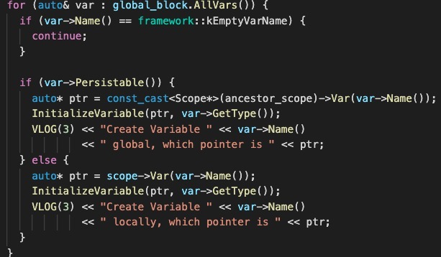
运行时Executor——Run
Executor Run的过程如下：
创建OP
构造UnusedVars
构造Scoep
循环执行OP
释放Scope
1）Scope用于运行时管理Variable使用。Scope可以有子Scope，实现分级管理，级别越低”临时性”越强。
2）Executor Run之前，将VarDesc转为Variable，放到Scope中。
GlobalScope：存储Parameter、占位Var、Feed Var、Fetch Var
LocalScope:通常是Block0中的tmp Var
LocalScope(BlockN)：运行子Block会再创建子Scope

Slide 37
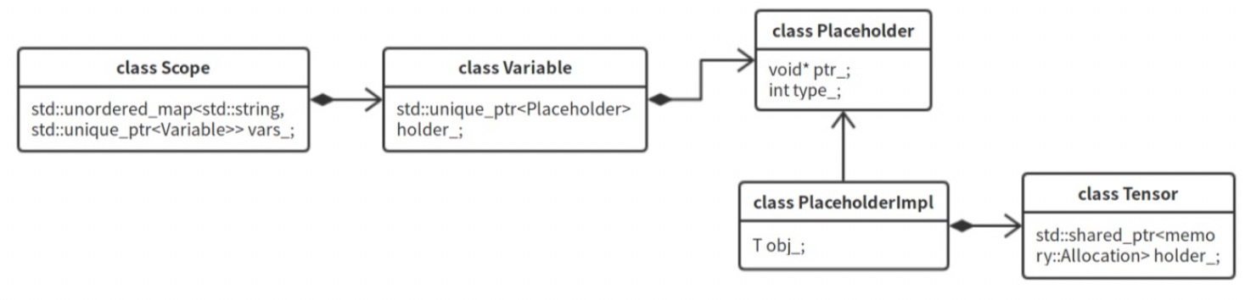
运行时Executor——Run
Executor Run的过程如下：
创建OP
构造UnusedVars
构造Scoep
循环执行OP
释放Scope
3）Executor Run中构造Scope，只是构造出Tensor对象，但Tensor中的holder_为NULL。如果构造Scope时候，就为Tensor分配内存，相当于为所有Var分配内存，这样内存不够用
4）Scope、Variable中用的是unique_prt，如果Scope销毁，那么从Scope到Tensor对象全部销毁。
5）但Tensor中的holder_是shared_ptr，是不一定销毁的。
Tensor经常使用ShareDataWith函数，多个Tensor共享一片内存。

Slide 38
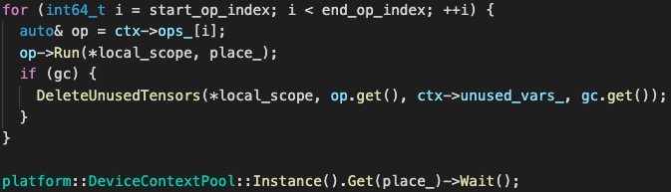
运行时Executor——Run
Executor Run的过程如下：
创建OP
构造UnusedVars
构造Scoep
循环执行OP
释放Scope
1）Executor Run按顺序，逐一执行OP
2）每个OP执行完，通过gc释放Variable对应的Tensor中的holder_，注意，这时候Variable并不释放。但Tensor中的holder_为NULL了。
3）Wait的本质是CUDA的cudaStreamSynchronize函数，即等待该stream的所有kernel执行完
4）注意：在循环执行OP过程中，CPU、GPU是异步执行的，CPU负责上下文环境准备，GPU负责实际的计算

Slide 39
运行时Executor——Run
Executor Run的过程如下：
创建OP
构造UnusedVars
构造Scoep
循环执行OP
释放Scope
问题：如果CPU、GPU是异步的，那么让gc释放Tensor岂不有问题？
答：
1）是的！有可能有问题。Executor如果使用GPU，用的是UnsafeFastGPUGarbageCollector。积攒内存超过max_memory_size就触发回收，不管内存有没有用完。而且UnsafeFastGPUGarbageCollector没有单独线程，释放内存将占用Executor Run的线程资源。
2）可以通过cudaStreamSynchronize等待，但特别影响性能，因此没用。cudaStreamSynchronize意思是阻塞CPU，直到该stream中所有kernel都执行干净。对于Executor这种单线程执行器而言，成本太高。
3）PE中使用的StreamGarbageCollector，采用了CUDA更精细化的API：cudaStreamAddCallback。在某个OP执行完，回调func，执行内存释放

Slide 40
运行时Executor——Run
Executor Run的过程如下：
创建OP
构造UnusedVars
构造Scoep
循环执行OP
释放Scope
1）将存放临时Variable的Scope释放

Slide 41
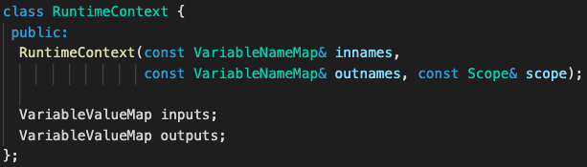
运行时Executor——OP-Run
OP Run的过程如下：
构造RuntimeContext
选择DeviceContext
选择Kernel
数据转换
InferShape
执行Kernel Compute
1）RuntimeContext中存储了Operator计算所需的Variable
name -> Variable*
2）通过Variable Names，到Scope中查询，获得Variable*
3）注意，这个Variable*不需要释放，因为他在Scope中是unique_ptr

Slide 42
运行时Executor——OP-Run
OP Run的过程如下：
构造RuntimeContext
选择DeviceContext
选择Kernel
数据转换
InferShape
执行Kernel Compute
1）OP在Run时根据Place到DeviceContextPool中获得对应的DeviceContext。

Slide 43
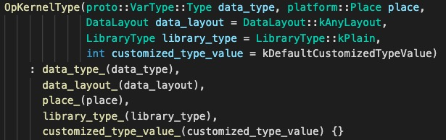
运行时Executor——OP-Run
OP Run的过程如下：
构造RuntimeContext
选择DeviceContext
选择Kernel
数据转换
InferShape
执行Kernel Compute
1）由于Place、VarType、Layout等，每个OP实现多种Kernel。Kernel的核心函数是Compute。OP运行前，需要根据Attr+当前上下文，动态选择Kernel。通过ChooseKernel函数实现。最终赋值kernel_func_。
2）Kernel的分类属性在OpKernelType中：
3）即使用户选择的Place为GPU，Kernel也不一定在GPU上运行：
该OP没有支持GPU的Kernel
所有Var恰好在CPU上
上层明确指定了force_cpu、op_device等
每个OP都重载了GetExpectedKernelType函数，动态选择Kernel

Slide 44
运行时Executor——OP-Run
OP Run的过程如下：
构造RuntimeContext
选择DeviceContext
选择Kernel
数据转换
InferShape
执行Kernel Compute
4）Kernel通过OpTyep+OpKernelType管理，有类似OP的注册、管理机制：

Slide 45
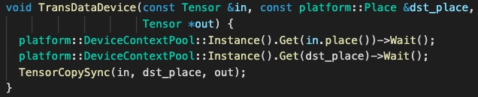
运行时Executor——OP-Run
OP Run的过程如下：
构造RuntimeContext
选择DeviceContext
选择Kernel
数据转换
InferShape
执行Kernel Compute
1）Input Var存在以下几种情况，需要为本Op进行数据转换：
其所在的Place的类型不同
基础数据DataType（如BOOL、INT16、FLOAT）
DataLayout（如NHWC、NCHW等）不同
2）转换后的Tensor申请了新的显存。放到了TransferScope中管理。
同时替换了RuntimeContext中的Variable*。
3）如果是Place不同（需要GPU-CPU内存拷贝），需要等到GPU的OP全部执行玩，才能开始。这点可能很影响性能，影响并发。

Slide 46
运行时Executor——OP-Run
OP Run的过程如下：
构造RuntimeContext
选择DeviceContext
选择Kernel
数据转换
InferShape
执行Kernel Compute
1）有些变量的维度需要到运行时才能知道，因此需要InferShape
2）部分OP，在Kernel的Compute中做了相关的InferShape，那么OP Run中可以不重复检查。这个在OpMaker中做了Attr标记，kAllKernelsMustComputeRuntimeShape。
3）疑问：InferShape是不是在第一次Run时做，后面就可以不做了呢？还是每次维度都会不同，需要每次都做？

Slide 47
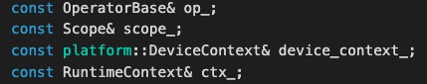
运行时Executor——OP-Run
OP Run的过程如下：
构造RuntimeContext
选择DeviceContext
选择Kernel
数据转换
InferShape
执行Kernel Compute
1）构造ExecutionContext并通过kernel_func_函数指针，执行Kernel的Compute函数
2）ExecutionContext中存了一系列上下文变量，供Kernel使用：

Slide 48
运行时Executor——Kernel-Compute
Kernel-Compute的过程如下：
提取inputs的Tensor
为outpurs的Tensor分配显存（存储空间）
调用更底层的函数完成运算（再底层不再阅读）

Slide 49
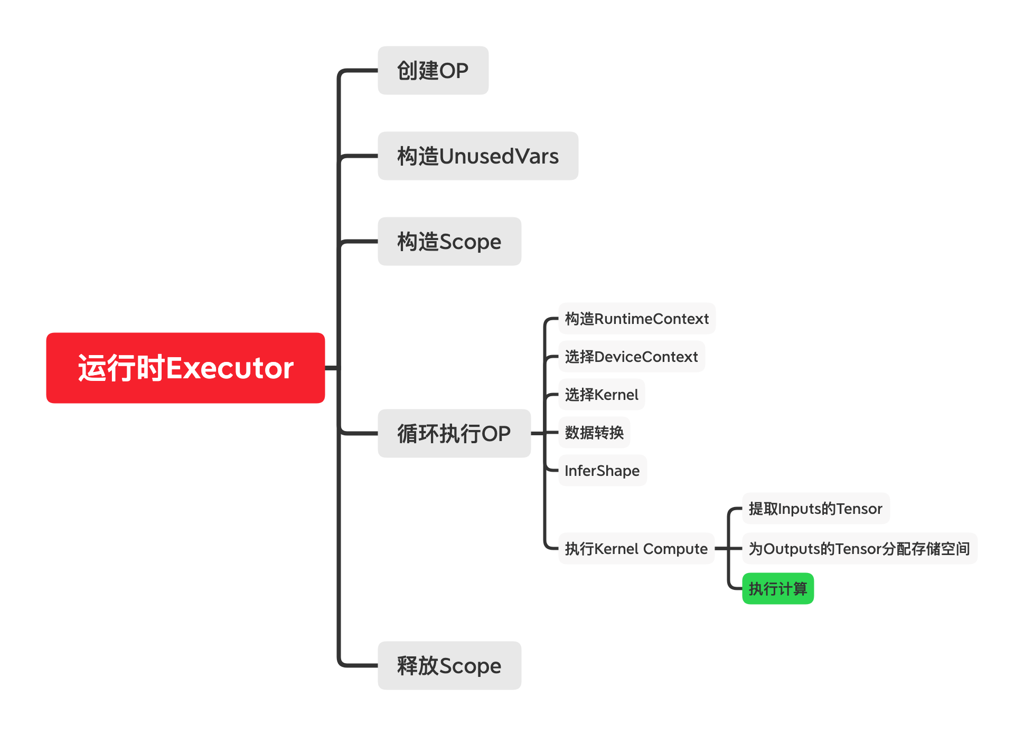
运行时Executor总结
从Executor Run，到OP Run，到Kernel Compute，
都是在用CPU做上下文环境的准备工作，都不是真实计算

Slide 50
运行时Executor分析
Executor中CPU负责上下文准备，GPU负责计算。CPU、GPU可以并行执行，可能由如下几种情况：
OP1-CPU
OP2-CPU
OP3-CPU
OP4-CPU
CPU、GPU资源充分利用
OP1-GPU
OP2-GPU
OP3-GPU
OP4-GPU
CPU计算较快，等待GPU
需要优化cuda
OP1-CPU
OP2-CPU
OP3-CPU
OP4-CPU
OP1-GPU
OP2-GPU
OP3-GPU
OP4-GPU
CPU计算较慢，GPU出现等待
需要优化cpu
OP1-CPU
OP2-CPU
OP3-CPU
OP4-CPU
OP1-GPU
OP2-GPU
OP3-GPU
OP4-GPU
出现Place间数据转换，或其它需要Wait的情况
OP1-CPU
OP2-CPU
OP3-CPU
OP4-CPU
OP1-GPU
OP2-GPU
OP3-GPU
OP4-GPU
wait

Slide 51
目 录
CONTENTS
01
Paddle概览
02
编译时
03
运行时Executor
04
运行时PE
05
Paddle中的优化

Slide 52
运行时PE
运行时负责完成计算：
输入：1）MainProgram；2）初始化好的Parameter；3）用户准备好的训练数据；
输出：1）训练好的Parameter；2）用户Fetch的数据；
核心工作：
1）计算前的环境准备
2）逐个执行OP
3）Graph的转换和Graph的优化
4）Graph的并发执行

Slide 53
运行时PE
什么是” Parallel”？
1）多线程（多CPU）。让多个CPU，为一个GPU并行准备OP的上下文，提升GPU的利用率
2）多GPU。多个GPU同时计算，提升计算吞吐量

Slide 54
运行时PE——Python端PE的调度
Python端PE的调度流程：
构造Graph
配置BuildStrategy、ExecutionStrategy
构造ParallelExecutor（Graph优化+环境准备）
分发数据到个卡
PE Run

Slide 55
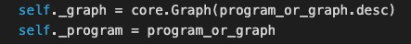
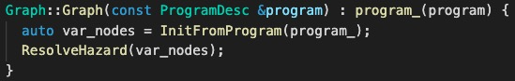
运行时PE——Python端PE的调度
Python端PE的调度流程：
构造Graph
配置BuildStrategy、
ExecutionStrategy
构造ParallelExecutor
分发数据到个卡
PE Run
1）用户显示调用CompiledProgram
2）CompiledProgram构造函数中直接调用C++的Graph，构造Graph
3）C++ Graph类，完成Graph的构造

Slide 56
运行时PE——Graph
Graph的ProgramDesc一样，都是网络模型执行的一种表达方式
ProgramDesc是存有模型执行充足信息的、隐晦的图的表达。
为啥需要Graph？
OP间需要并行执行，需要借助Graph来分析，哪些OP能够并行执行
GPU之间需要并行，需要借助Graph形式表达
需要对用户的网络进行优化，如Fuse。Graph更利于遍历、修改
内存的精细话管理，需要在网络中插入一些内存管理OP，Graph利于遍历、修改
等。。

Slide 57
运行时PE——Graph
class Graph {
private:
const ProgramDesc program_;
std::map<std::string, boost::any> attrs_;
std::map<std::string,
std::function<void(void)>> attr_dels_;
std::map<ir::Node *,
std::unique_ptr<ir::Node>> nodes_;
std::unordered_set<ir::Node *> node_set_;
};
var
var
op
var
class Node {
public:
std::vector<Node*> inputs;
std::vector<Node*> outputs;
protected:
std::string name_;
std::unique_ptr<VarDesc> var_desc_;
std::unique_ptr<OpDesc> op_desc_;
Type type_;
int id_;
};
op
Name
VarDesc
Type
ID
Name
OpDesc
Type
ID

Slide 58
运行时PE——Graph
Program转Graph（InitFromProgram）
遍历Program中所有的OpDesc，为Op创建OpNode
为Op的Input、Output Var创建VarNode
建立Node间的指针链接
Graph中一个Var，如果被N个Op Output，则分别创建N个VarNode，代表多个版本。这样则满足SSA Graph的定义。注意，这些版本最终使用同一个Tensor的holder_。
由于Graph的Op可能会并发执行，并且相同Var（Tensor的holder_）可能被多个Op读、写。需要保证，写-写，读-写的先后循序(ResolveHazard)：
dep_var
write op1
write op2
read op1
dep_var
var
var’
read op2
dep_var

Slide 59
运行时PE——Python端PE的调度
Python端PE的调度流程：
构造Graph
配置BuildStrategy、
ExecutionStrategy
构造ParallelExecutor
分发数据到个卡
ParallelExecutorRun
1）BuildStrategy提供用户，用于配置Graph的构造、优化
https://www.paddlepaddle.org.cn/documentation/docs/zh/api_cn/fluid_cn/BuildStrategy_cn.html#buildstrategy
2）ExecutionStrategy提供用于，用于配置执行策略
https://www.paddlepaddle.org.cn/documentation/docs/zh/api_cn/fluid_cn/ExecutionStrategy_cn.html#executionstrategy
3） BuildStrategy、 ExecutionStrategy易用性有待梳理

Slide 60
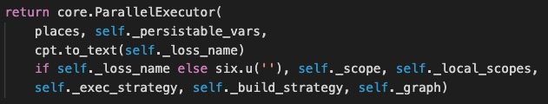
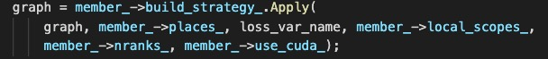
运行时PE——Python端PE的调度
Python端PE的调度流程：
构造Graph
配置BuildStrategy、
ExecutionStrategy
构造ParallelExecutor
分发数据到个卡
ParallelExecutorRun
1）PE的构造函数，是Run前的环境准备。类似于Executor的OP、Scope、UnusedVars构造。
2）创建local_scopes、广播Parameter到各卡。训练时，local_scope就是global_scope的子scope。每个LocalScope中持有一份Parameter，name相同，但指向的GPU显存不同。
3）根据Build Strategy构建并优化Graph，如Fuse、MultiDevice、显存优化等。

Slide 61
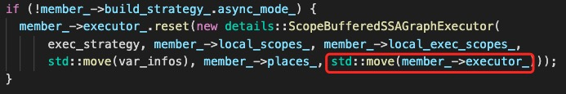
运行时PE——Python端PE的调度
Python端PE的调度流程：
构造Graph
配置BuildStrategy、
ExecutionStrategy
构造ParallelExecutor
分发数据到个卡
ParallelExecutorRun
4）创建local exec scopes。exec scope，是local scope的子scope。存储运算过程中的临时变量。
GlobalScope，1个，主卡的Parameter、FeedVar
LocalScope，N-1个，GlobalScope的副本，副卡的Parameter、FeedVar
ExecScope，N个，每个Graph的临时变量（tmpVar）
5）选择并构造SSAGraphExecutor，放到member_->executor_中， SSAGraphExecutor用于Graph的执行 。
6）初始化Scope，构造Variable。ScopeBufferedSSAGraphExecutor负责local scope、exec scope的构造、exec scope的定期释放。原有的executor_成为ScopeBufferedSSAGraphExecutor 的成员变量。

Slide 62
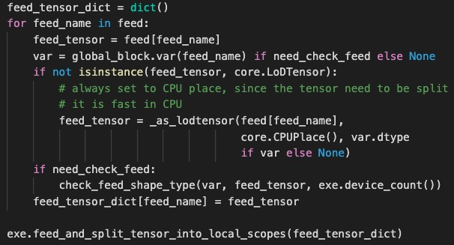
运行时PE——Python端PE的调度
Python端PE的调度流程：
构造Graph
配置BuildStrategy、
ExecutionStrategy
构造ParallelExecutor
分发数据到个卡
ParallelExecutorRun
1）这里说的分发数据，指的是训练数据。类比于Executor中的FeedVar。
2）先由Python端将Feed的数据，组装成dict，再交给C++

Slide 63
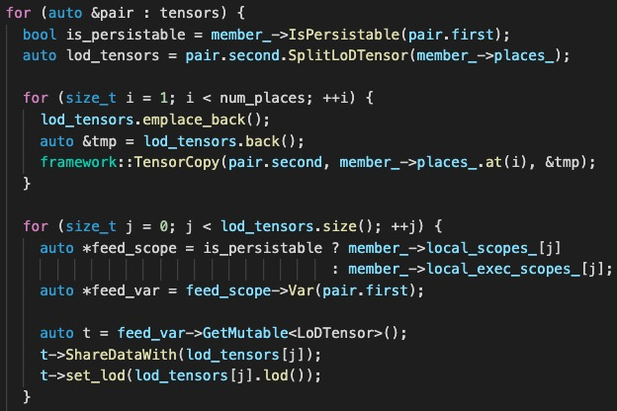
运行时PE——Python端PE的调度
Python端PE的调度流程：
构造Graph
配置BuildStrategy、
ExecutionStrategy
构造ParallelExecutor
分发数据到个卡
ParallelExecutorRun
3）C++ 将每个Tensor拆分成places份，分发（TensorCopy）。并将feedVar放到scope中去。

Slide 64
运行时PE——Python端PE的调度
Python端PE的调度流程：
构造Graph
配置BuildStrategy、
ExecutionStrategy
构造ParallelExecutor
分发数据到个卡
ParallelExecutorRun
1）使用执行器，按相应策略执行op

Slide 65
运行时PE——Pass
BuildStrategy负责Graph的再构造，他由N各XXXPass组成。一切需要”调整” Graph的操作全部在XXXPass中完成。常见的Pass有：
FusePass，将特定N个OP捏合成1个。减少CPU Context准备、调度成本，让GPU充分运行。
MultiDevicePass，完成多GPU运算的Graph构造，主要任务有：多Graph构造、ReduceOP添加、Handle构造。
显存优化Pass。显存及时回收+显存复用。

Slide 66
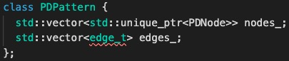
运行时PE——Pass——Pattern & Detector
为了优化Graph，通常我们需要先找到一个SubGraph，然后对SubGraph进行”加工”
Pattern用于描述SubGraph。
GraphPatternDetector使用Pattern，负责查询SubGraph。
1）PDPattern的核心成员是nodes_和edges_。
PDNode描述了要匹配节点的所有“要求”，节点可能是Var或Op。
edge_t描述了PDNode之间的连接关系。

Slide 67
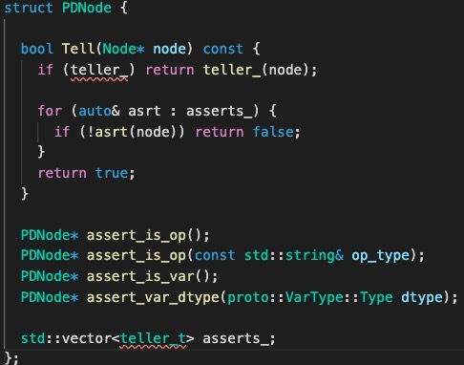
运行时PE——Pass——Pattern & Detector
2）PDNode的核心成员有：
asserts_，是一系列函数指针的集合，每个函数断言了PDNode的一个属性。
assert_XXX()，负责”生产”断言函数，并emplace_back到asserts_中。
Tell，负责执行所有的asserts_，判断匹配是否成功。

Slide 68
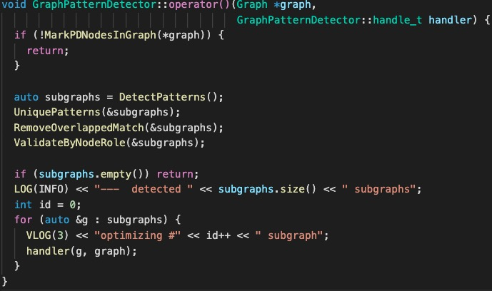
运行时PE——Pass——Pattern & Detector
3） GraphPatternDetector查询到所有与Pattern匹配的SubGraphs，逐一调用回调函数（handler），通知上层。（具体如何查询没看）

Slide 69
运行时PE——Pass——FCFusePass
目标：使用fc OP,替换mul和add OP。
作用：增加计算/调度比，提升性能
方法：1）构造Pattern，由Detector查询SubGraph，调用handler执行捏合
2）编写handler，构造fc OP，删除mul、add OP，重连节点
X
fc_0.w_0
mul
fc_0.w_0
X
fc_0.b_0
fc_0.tmp_0
fc_0.b_0
fc
elementwise_add
fc_0.tmp_1
fc_0.tmp_1

Slide 70
运行时PE——Pass——MultiDevicePass
怎么才能使用多张卡并行计算？
Executor：
送入一个Batch数据
前向计算得出Loss
反向计算得出Parameter@Grad
Optimize更新Parameter
前向计算得出Loss
反向计算得出本卡Parameter@Grad
同步数据
Parameter@Grad
Optimize更新Parameter
PE：
一个Batch数据
均分到N张卡
前向计算得出Loss
反向计算得出本卡Parameter@Grad
同步数据
Parameter@Grad
Optimize更新Parameter
Run前，由Python准备数据，C++负责分发
由MultiDevicePass将Graph复制N份，每份Graph驱动一个GPU。N个Graph组成一个大的Graph。
由MultiDevicePass插入Reduce OP完成数据同步
结束后由FetchOpHandle收集数据（图里无体现）

Slide 71
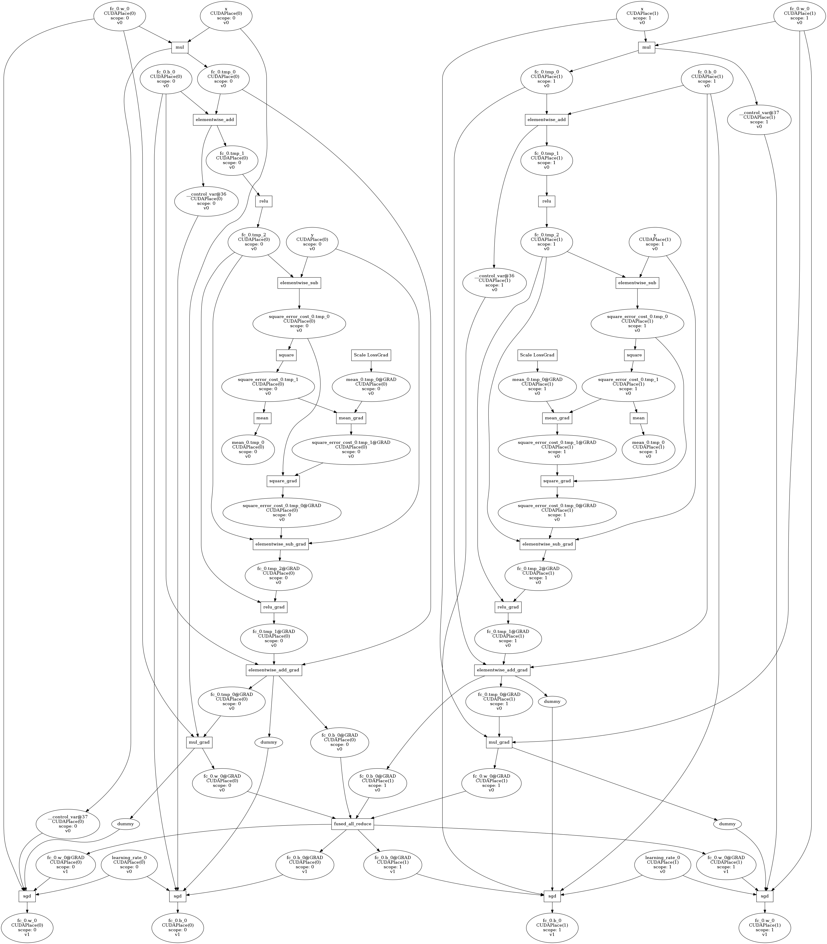
运行时PE——Pass——MultiDevicePass
此外，MultiDevicePass为每个Parameter@Grad都生成了一个ReduceAllOP，这样的通信效率低。FuseAllReduceOpPass可以将多个ReduceAllOP合并成了1个FusedReduceAll。
FusedReduceAll

Slide 72

运行时PE ——Pass——MultiDevicePass——Handle
Handle用于GPU间OP的同步控制，如FusedReduceAllOP执行完，所有OptimizeOP才能执行。
fc_0.w_0
SGDOp
GPU2
ReduceOp
GPU1
EventRecord、WaitEvent在都是告诉Stream如何同步

Slide 73
运行时PE——Pass——MultiDevicePass
总结：MultiDevicePass 的三个任务
1）复制多个Graph
2）ReduceAllOP添加
3）Handle创建

Slide 74
运行时PE——SSAGraphExecutor
MultiDevicePass实现了多GPU的”并行”
SSAGraphExecutor则实现了多CPU的”并行（多线程），通常每个GPU建4个线程
CPU多线程的目的，是为了让Op的Context的准备并发执行，如OpRun，KernelCompute。
常用的Executor有：ThreadedSSAGraphExecutor、FastThreadedGraphExecutor

Slide 75

运行时PE——SSAGraphExecutor
是不是能无限并发呢？
————不能OP2需要提取Var的Tensor，但Var的Tensor需要OP1的分配。因此需要在保证拓扑序的前提下并发，这样确保了OP进入Stream的拓扑序。
实现拓扑序的方法：只要Input Var都准备好了，就可以启动OP Run了。
ThreadedSSAGraphExecutor、FastThreadedGraphExecutor分别提供了一种并发、且保证OP拓扑序的执行策略。
OP1
Var
OP2

Slide 76
运行时PE——SSAGraphExecutor
此外，ThreadedSSAGraphExecutor、FastThreadedGraphExecutor还需完成 FetchOpHandle的添加，负责多GPU Fetch数据的收集，返回给用户
FetchOpHandle同样需要等待Fetch的Var计算完，才能执行
FetchOpHandle将GPU数据收集到CPU端

Slide 77
运行时PE——PE中显存的回收
ScopeBufferedSSAGraphExecutor负责Scope的构造和Exec Scope的定期清理
ReferenceCountPass+EagerDeletionPass负责运行期间tmpVar的释放
使用StreamGarbageCollector进行释放
向较于UnsafeFastGPUGarbageCollector， StreamGarbageCollector的优势：
使用thread_pool，free显存时，不占用核心线程资源
使用cudaStreamAddCallback，等到GPU OP执行完启动释放：
1）安全
2）细致的同步管理

Slide 78

运行时PE总结&Executor对比

Slide 79
目 录
CONTENTS
01
Paddle概览
02
编译时
03
运行时Executor
04
运行时PE
05
Paddle中的优化

Slide 80
Paddle中的优化
一、模型的优化——让计算少干活儿
优化1：反向剪枝
编译时，计算反向时，根据stop_gradient，终止某些OP的反向，减少无效计算
优化2：Run前剪枝（use_prune)
训练的目标是：1）更新Parameter；2）提供用户fetch的数据。
不为目标产生”贡献”的路径均数无效计算，均可剪枝。
优化3：Pass
根据某个优化目标，通过Pass改变Graph
由于Pass太多，目前Pass的管理有待梳理，进而让Pass的价值发挥的更好

Slide 81
Paddle中的优化
二、上下文准备优化——让CPU准备上下文少干活
优化1：Executor Run Catch
exe.run需要执行N轮。每轮都执行：1）Feed、Fetch OP插入到MainProgram中； 2）OP的创建；3）UnusedVars的构造；4）Scope的构造；
通过Catch，将Program、 PrepareContext 、Scope Catch住。1次准备，N次使用。
优化2：OP Run Catch
OP Run和Kernel Compute，都是在为算子准备上下文。
RuntimeContext中存储了VarName->Variable*的映射。RuntimeContext也可以Catch住，1次准备，N次使用。
device_context、 kernel_func_可以Catch住吗？InferShape可以执行一次吗？

Slide 82
Paddle中的优化
二、上下文准备优化——让CPU准备上下文少干活
优化3：Allocator
Kernel Compute中需要为Output Tensor分配显存，也属于上下文准备。
如果我们调用系统底层函数分配显存，效率低。因此，我们用Allocator预申请显存，对外提供malloc、free服务。
Allocator可以加快上下文准备速度。
优化4：显存复用
Allocator仍然是有计算开销的。假如我们能够提前预知，Var1的内存不用了直接给Var2用，不交还给Allocator。那么还能在节省一部分开销。
BufferSharedInplaceOpPass做了这事儿。

Slide 83
Paddle中的优化
三、充分利用GPU、CPU，争取他们总是100%
优化1：多GPU
多个GPU同时计算，无疑算得更快。
优化2：多CPU
框架调度、上下文准备都是由CPU完成的，CPU的工作量也很大。
可通过多线程，让CPU并行的为OP准备上下文。
ThreadedSSAGraphExecutor、FastThreadedGraphExecutor就是干这事儿的
优化3：多Stream
1个GPU都大量的计算单元，假如1个OP无法100%使用所有计算单元，或者为了100%使用把数据拆的太散怎么办？
多Stream可以实现OP在GPU上的并行计算。（意义有待分析）

Slide 84
Paddle中的优化
三、充分利用GPU、CPU，争取他们总是100%
优化4：减少空闲”间隙”（阻塞等待）
举例1：CPU多线程，很多时候就可以减少GPU的间隙等待。
举例2：PrepareData中CPU、GPU间拷贝数据，使用cudaStreamSynchronize，需要GPU OP执行干净。这一定产生”间隙”。有优化空间。

Slide 85
Paddle中的优化
四、增大计算/调度比
计算：通常算子在GPU的实际计算，可以认为是“计算”。
调度：多线程Run、锁、WaitEvent、上下文准备、网络通信、多卡通信。
优化1：FusePass
将多个OP合并成1个OP。增加了单次算子的计算量，减少了调度次数。
优化2：显存及时释放
及时释放显存，使绝对时间内同时存在的Var最少，那么每个Var能够申请的空间就越大。那么每轮训练的Batch就可以更大。
进而减少训练轮数，增大计算调度比。
Executor使用UnusedVars+UnsafeFastGPUGarbageCollector
PE中使用ReferenceCountPass+EagerDeletionPass+StreamGarbageCollector

Slide 86
谢 谢

